Slide 1


Sastanak tematske skupine Zajednice prakse za riznicu PEMPAL-a
za upotrebu informacijskih tehnologija u poslovanju riznice
Trendovi u širenju obuhvata
informacijskih sustava za financijsko upravljanje
Radionica PEMPAL-ove Zajednice prakse za riznicu
Baku, Azerbajdžan, 10. – 12. travnja 2018.
Cem Dener
Vodeći stručnjak za upravljanje i
predsjednik Zajednice prakse za ISFU

Slide 2

Trendovi u širenju obuhvata ISFU-a
Sadržaj
Prijelaz na IISFU
Trendovi u širenju obuhvata ISFU-a
Sadržaj
Prijelaz na IISFU
Trendovi u širenju obuhvata ISFU-a

Slide 3
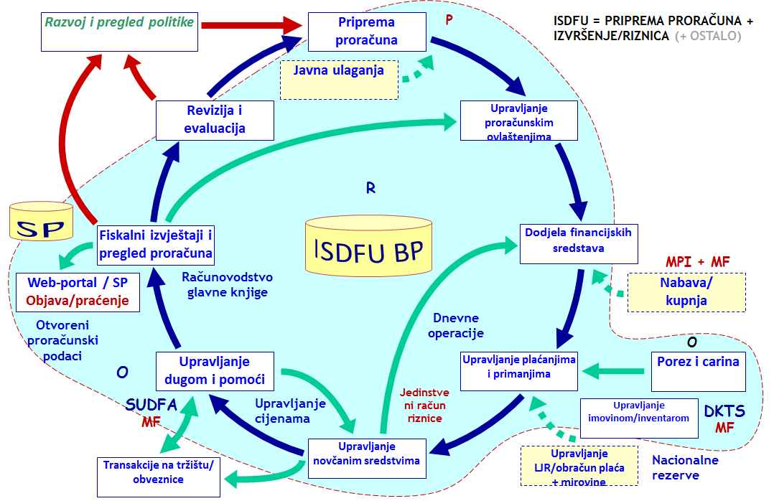
Prijelaz na IISFU
www.worldbank.org/publicfinance/ISFU
Temeljni informacijski sustavi za financijsko upravljanje (ISFU) mogu se općenito definirati kao skup automatiziranih rješenja pomoću kojih vlade mogu planirati, izvršavati i pratiti proračun.
Temeljni funkcionalni moduli i sučelja ISFU-a
Temeljni ISFU = OLTP
IISFU = OLTP + OLAP
Integrirani ISFU (ili IISFU) kombinira temeljne module ISFU-a (OLTP) sa snažnim kapacitetima pohrane podataka (skladište podataka) i višedimenzionalnim alatima za analizu podataka (OLAP) za učinkovito planiranje, donošenje odluka, pružanje usluga i praćenje učinka.

Slide 4


IISFU = OLTP + OLAP
Ciljevi > održivo upravljanje javnim resursima + učinkovito pružanje javnih usluga + otvorena i odgovorna vlada
Integrirana rješenja ISFU-a
Operativni sustavi upravljanja javnim financijama
Institucije javnog sektora
Baze podataka ISFU-a
Planiranje
Izvršenje
Monitoring i evaluacija
Izvještaj
Obračun
Revizija
G2G
Web-portal – intranet
ISFU
G2E
P
P
U
Sučelja
OLTP
ISFU: suradnja i koordinacija
OLAP
SP: mjesečni izvještaji i dinamičke opcije slanja upita
PI
PI
Skladište podataka
PI
P
P
U
Otvoreni
proračunski
podaci
RP
G2C
G2B
Web-portal – intranet
Ostali sustavi e-Vlade
RP
RP
konsolidacija
segmentacija, pregled i razumijevanje podataka
detaljna analiza
Višedimenzionalni analitički upiti
Građani, nevladine udruge, poduzeća
Slike: jscreationzs / FreeDigitalPhotos.net
OLTP: obrada transakcija putem interneta OLAP: analitička obrada putem interneta SP: skladište podataka PPU: preuzeti, preoblikovati, učitati PI: poslovna inteligencija RP: rudarenje podataka

Slide 5
Prijelaz na IISFU
IISFU je integralni dio digitalne vlade
Integrirana digitalna rješenja
(državni podaci u oblaku)
Institucije javnog sektora
nacionalna, sektorska i
podnacionalna razina
Portal e-Vlada
i e-Usluge
Državni sustavi *
ISFU, porez, carina, zdravstvo, obrazovanje
socijalno osiguranje, mirovine itd.
G2G
G2E
Institucije
ISFU
Zdravstvo
Porez/Carine
ISULJR
Soc. osig.
Obraz.
Operativne baze podataka
Upravljanje sustavom
Operacije centra za pohranu podataka,
podrška, oporavak od katastrofe,
sigurnost informacija itd.
Skladište podataka
(otvoreni podaci)
G2C
Građani
Društvo > sudjelovanje građana
i povratne informacije o e-uslugama
Pohrana podataka na jednom mjestu (Single Window) | Pružanje više usluga s jednog mjesta (One-Stop Shop) | Pristup mreži povezanih sustava s jednog mjesta (Single Sign-on)
Upravljanje informacijama
e-pošta, upravljanje sadržajem, podacima/dokumentima,
znanjem, glavnim podacima itd.
G2B
Poduzeća
Građani, nevladine udruge, poduzeća
Zajedničke
usluge
Prijava građana + usluge e-identifikacije
Funkcionalni registri
Usluge e-Plaćanja
Digitalni potpis
i PKI usluge
Pojednostavljeni model
integriranih digitalnih rješenja
za povezane e-usluge
* Državni sustavi pokrivaju integraciju (međupovezanost i interoperabilnost) sektorskih aplikacija, sustava pozadinskih ureda, kao i unaprjeđenje institucija, kapaciteta, propisa, procesa, upravljanja informacijama i slično (arhitektura državnih poduzeća, okvir za interoperabilnost e-Vlade, Single Window i One-Stop-Shop).
Slike: jscreationzs / FreeDigitalPhotos.net

Slide 6
Trendovi i izazovi u prijelazu na IISFU
www.worldbank.org/publicfinance/ISFU
Trendovi
Integracija temeljnog ISFU-a sa skladištem podataka i državnim sustavima radi unaprjeđenja kvalitete i vrijednosti podataka, te radi proširenja obuhvata transakcija/JRR-a
Modernizacija IISFU-a kombinacijom tradicionalnog i agilnog pristupa
Unaprjeđenje međupovezanosti putem aplikacijskog programskog sučelja (API) na internetu, te korist od CC API-ja kako bi se povezali državni sustavi s bazama podataka WB-a
Izazovi
Ključni izazovi u prijelazu na IISFU tiču se prilagodbe (nisu tehnički):
Upravljanje rukovodstvom i promjenama za prijelaz na digitalnu kulturu te unaprjeđenje pružanja online usluga
Obvezna upotreba IISFU-a za dnevno bilježenje svih proračunskih transakcija i objavu rezultata na internetu

Slide 7
Trendovi u širenju obuhvata ISFU-a
Sadržaj
Prijelaz na IISFU
Trendovi u širenju obuhvata ISFU-a

Slide 8
Širenje obuhvata ISFU-a
Kako automatizirati bilježenje i izvještavanje o podacima javnih financija?
Javni sektor *
Nefinancijski javni sektor
Opća država
Središnja država
Proračunska središnja država
Centralizirana
baza podataka
MF > ISFU & SP
Izvanproračunske jedinice
Računski plan
Fondovi za socijalno osiguranje
Državne vlasti
Sučelja
(API na internetu)
Lokalne vlasti
Klasifikacija /
Distribuirane baze podataka
Ostala javna tijela
Nefinancijske javne korporacije
Proračunska
Financijske javne korporacije
Financijske monetarne javne korporacije (središnja banka)
Financijske nemonetarne javne korporacije
* Institucionalna struktura „javnog sektora”, prema definiciji MMF-a za državnu financijsku statistiku 2001./2014.

Slide 9
Trendovi u širenju obuhvata ISFU-a
Širenje ISFU-au svrhu pružanja podrške potrošačkim jedinicama
Trendovi u širenju obuhvata ISFU-a kako bi se osigurao pristup potrošačkim jedinicama (PJ-ovi) za potrebe planiranja proračuna, računovodstva i izvještavanja mogu se općenito klasificirati u tri skupine.
Kombinacija toga može se pronaći u mnogim zemljama ovisno o razini prijelaza s fragmentiranih na integrirana digitalna rješenja i operativne modele (centralizirano ili decentralizirano računovodstvo i izvještavanje).
Skupina | Širenje ISFU-a u svrhu pružanja podrške potrošačkim jedinicama | Odabrani slučajevi zemalja*
A | Centraliziran zajednički ISFU na internetu koji omogućava izravan pristup svim PJ-ovima (javni podaci u oblaku/internet) | Gruzija, Estonija
B | Web-portal povezan s centraliziranim ISFU-om kojim se omogućuje (besplatan) pristup PJ-ovima (javni podaci u oblaku/internet) | Albanija, Francuska, J. Koreja, Brazil, Vijetnam
C | Decentralizirani i nepovezani sustavi PJ-ova koji razmjenjuju podatke s centraliziranim ISFU-om (sučelje/ručno) | Moldova, Poljska, Kina
* O trenutačnoj situaciji u navedenim zemljama raspravljat će se tijekom radionice kako bismo dobili najnovije informacije

Slide 10
Trendovi u širenju obuhvata ISFU-a
Opcije širenja ISFU-a – prednosti i nedostaci
A. Centraliziran zajednički ISFU na internetu koji omogućava izravan pristup svim PJ-ovima
B. Web-portal povezan s centraliziranim ISFU-om koji omogućuje besplatan pristup svim PJ-ovima
  Oboje > Uskladiti računovodstvene procedure i standarde izvještavanja
  Oboje > Jedinstvena proračunska klasifikacija/računski plan za proračun i računovodstvo
  Oboje > Zahtijevaju adekvatne tehničke kapacitete i pouzdanu infrastrukturu kako bi se održavali
  Zajedničko > Može biti vrlo skupo (licence i prilagodbe), ako se ISFU temelji na općenitom modelu COTS
  Portal > Idealno za smanjenje troškova širenja ISFU-a na sve PJ-ove
  Portal > Smanjeno opterećenje centraliziranog ISFU-a podrškom odabranim funkcijama upravljanja javnim financijama
  Portal > Može proširiti obuhvat (prilagođeni moduli), ako ISFU nije temeljen na modelu COTS
C. Decentralizirani i nepovezani sustavi PJ-ova (razmjena podataka s ISFU-om)
  Najmanje poželjno zbog velikog troška i pitanja sigurnosti/pouzdanosti sustava
  Teško je osigurati integritet financijskih podataka
  Prijenos podataka na centraliziran ISFU radi se putem sučelja ili ručno
  Kašnjenje u konsolidaciji i provjeri transakcija te izradi izvještaja

Slide 11
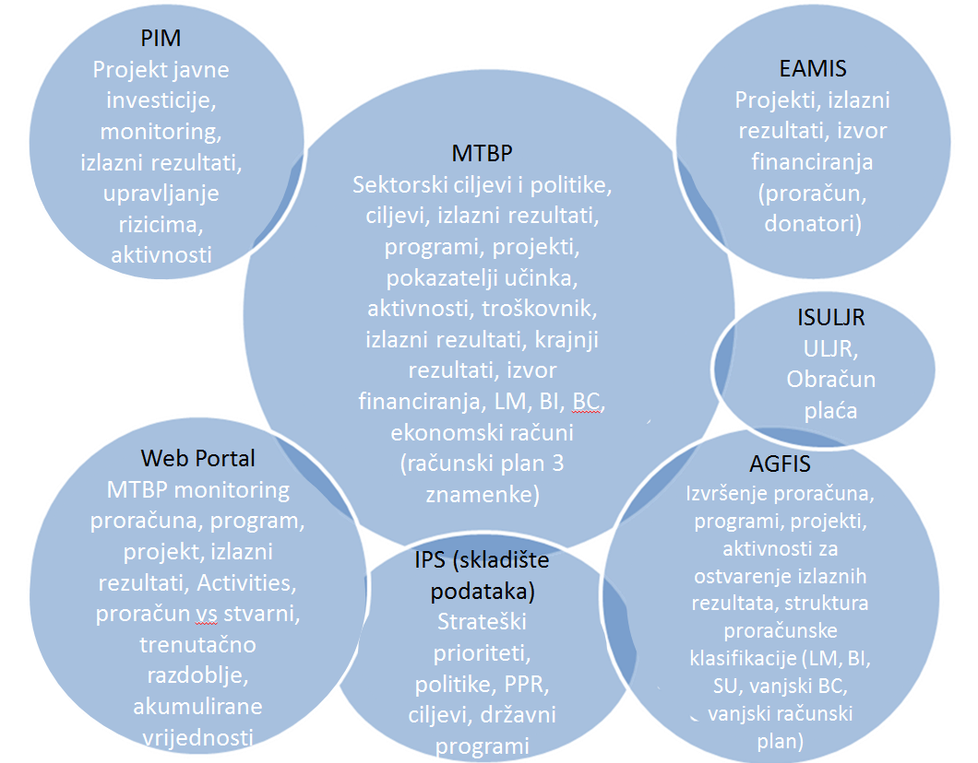
Albanija > Integracijski model albanskog ISFU-a
U tijeku
AISFU
U tijeku
Aktivan
od 2010.

Slide 12

Francuska > Integracijski model CHORUS
Obrasci Chorusa
Zajednički centar za usluge
Upućivanje
Zahtjev za nabavu
Chorus
Zahtjev za bespovratnim sredstvima
Potvrda pružene usluge
Novi V6 obrasci
SREDIŠNJA
izrađuje
ovjerava
Državna uprava
LOKALNA
Bolnička uprava
Ministarstva
16
Teritorijalna uprava
EJ*
SF*
REGIJA
Regionalno
vijeće
26
* EJ – pravna obveza SF – pružena usluga
ODJEL
Korisnici iz odjela za upućivanja mogu izdavati zahtjeve putem portala Obrasci Chorusa
Opće vijeće
100
OPĆINA
Općinsko vijeće
36 800
Izvor: Jacques MARZIN, Prezentacija o CHORUS-u, Radionica IADB-a, studeni 2011.

Slide 13
Informacijski sustavi za upravljanje javnim financijama u Poljskoj
Poljska > Trenutačno stanje informacijskih sustava za PFM
MF
OJS
UJN
Porez
Carina
NBP
Izvršenje lokalnih proračuna
Priprema i izvršenje središnjeg proračuna
Obračun plaća
Mirovine
Nabava
Porez
Carina
Međubankarski
sustavi
plaćanja
MF
WHBP
TREZOR 3.0
JRR
NBP
TREZOR = ?? CU
WHBP = ?? CU
BESTIA = ?? CU
T
E-Porez
T
E-Carina
A
SWEZ-HR
E-GP
A
RTGS & ACH
?? MOA
Mreža širokog područja (WAN)
T
T
TREZOR = ?? CU
WHBP = ?? CU
BESTIA = ? jedinica
PB #1
Poslovne
banke
PB #X
MOA
Offline
MOA
Online
60.000 PJ-ova
BESTIA
MOA
MOA
Online
Središnja (1)
A
Porez
Carina
PB #1 Br
PB #X Br
Vojvodstvo (16)
MOA
A
MOA
T
MOA
Porez
??? BE/PE
Offline
. . .
BESTIA
. . .
. . .
. . .
TREZOR = ?? CU
WHBP = ?? CU
BESTIA = 16 jedinica
BESTIA
Online
Online
MOA
MOA
MOA
Carina
PB #1
PB #X
Kotari (379)
MOA
A
MOA
T
MOA
Porezni
Carina
PB #1
Online
PB #X
??? BE/PE
. . .
BESTIA
. . .
Online
. . .
. . .
. . .
. . .
. . .
TREZOR = ?? CU
WHBP = ?? CU
BESTIA = 380 jedinica
MOA
BESTIA
MOA
MOA
Porez
Carina
PB #1
PB #X
Dobrovoljna upotreba
Online
PJ
PJ
PJ
Gmine (2479)
Komune ili općine
TREZOR = ? CU
BESTIA = 2428 jedinica
PJ
T
A
PJ
PB #1
PB #X
MF: Ministarstvo financija MOA: Ministarstva, odjeli, agencije CU: Istodobne korisničke licence PJ: Potrošačka jedinica
NBP: Narodna banka Poljske JRR: Jedinstveni račun riznice PB: Poslovne banke
OJS: Odbor za javne usluge UJN: Ured za javnu nabavu WHBP: Skladište podataka (analiza, izvještavanje, monitoring)
T
Transakcijski podaci (dnevno, na internetu)
A
Agregirani podaci (mjesečno/tromjesečno)

Slide 14
Planirani prijelaz na informacijski sustav za državno fiskalno upravljanje u Vijetnamu
ISDFU = PRIPREMA PRORAČUNA + IZVRŠENJE/RIZNICA (+ OSTALO)
Razvoj i pregled politike
Priprema proračuna
MF
Monitoring i evaluacija
Izrada projekcija
Integrirana platforma
Potpuno funkcionalan JRR
Novi moduli: PIM + e-nabava + upravljanje dugom (?) + ISULJR/Obračun plaća + Portal za PJ-ove
+ izvješća državnih poduzeća
Javna ulaganja
Revizija i evaluacija
MPI + MF
Upravljanje proračunskim ovlaštenjima
ISURP
MF
Državno
računovodstvo
SP
Fiskalni izvještaji i pregled proračuna
ISURP
Dodjela financijskih sredstava
MF
ISDFU BP
glavne knjige
Računovodstvo
MPI + MF
Web-portal / SP
Objava/praćenje
Nabava/
kupnja
ISURP
Otvoreni proračunski podaci
Dnevne operacije
MF
ITAIS/e-carina
MF
Upravljanje dugom i pomoći
ISURP
Upravljanje plaćanjima i primanjima
Porez i carina
MF
Jedinstveni račun riznice
SUDFA
Upravljanje cijenama
Upravljanje imovinom/inventarom
DKTS
MF
MF
Upravljanje
novčanim sredstvima
Upravljanje LJR/obračun plaća
+ mirovine
Nacionalne rezerve
Transakcije na tržištu/
obveznice
MF + MUP

Slide 15
Predloženi integracijski model u Kini
Sabirnica za vladine usluge (arhitektura usmjerenja na usluge)
Kina > Jedinstvena IKT infrastruktura i online usluge
Središnja razina
MLJRSO
MF
PU
NBK
Agregirane
(tjedno/mjesečno)
A
A
A
JRR
T
Međubankovni platni sustavi
IBPS + HVPS + BEPS
transakcije
(dnevno)
T
SIMIS
T
ISFU
T
Porez
A
NBK
NOZPO
T
T
NFSO
SIMIS
MR
ISFU
MR
Porezni sustav
MR
NBK
MR
MGP
PB #1
Posredne banke
PB #X
MJS
DUIT
Predložena zajednička IKT infrastruktura i e-usluge
Pokrajine (31)
Hibridno rješenje kojim se integriraju centralizirani nacionalni ISU i pokrajinske platforme ISU-a
OSSLJR
Pokrajinski ISU SSLJR
CPR/FP
Porezni ured
Pokrajinski ISU porezima
Podružnica NBK-a
Podružnica PB-a #1
Podružnica PB-a #X
. . .
. . .
. . .
. . .
. . .
. . .
OSSLJR
banke
Porezni ured
CPR/FP
Porezni ured
banke
Podružnica NBK-a
Podružnica PB-a #1
Podružnica PB-a #X
T
T
Prefekture (334)
SSLJR
SSLJR
CPR
Porez
Porez
NBK
PB #1
PB #X
. . .
. . .
. . .
. . .
. . .
. . .
. . .
. . .
SSLJR
SSLJR
CPR
Porez
Porez
NBK
PB #1
PB #X
Županije (2852)
SSLJR
CPR
Porez
PB #1
PB #X
Gradovi (40.466)
SSLJR
PB #1
PB #X
Manja mjesta (704.386)
NOZPO: Nacionalni odbor za zdravstvo i planiranje obitelji NFSO: Nacionalni fond socijalnog osiguranja MGP: Ministarstvo građanskih poslova MJS: Ministarstvo javne sigurnosti DUIT: Državna uprava za industriju i trgovinu
OSSLJR: Odjel za strateški sustav ljuds.resursa CPR/FP: Centar za plaćanja riznice / Fin. povjerenik Porezni ured Podružnica NBK-a: Narodna banka Kine Podružnica PB #X: podružnice poslovne banke MR: Mreža

Slide 16
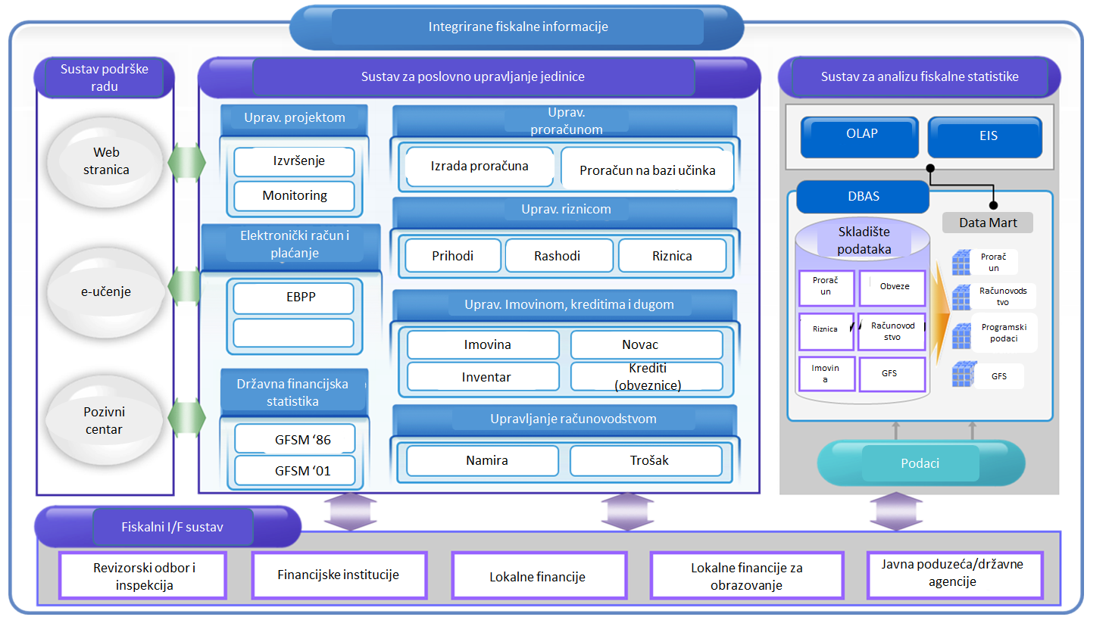
Sustavi PFM-a u J. Koreji
dBrain > integrirani moduli sustava
Izvor: Prezentacija dBrain; Korejski tjedan IADB-a u Washingtonu, svibanj 2014.; g. Sang Rock Bae, direktor, MSF, J. Koreja

Slide 17
Trendovi u širenju obuhvata ISFU-a
Strateške smjernice
Što se može učiniti kako bi se definirale strateške smjernice za proširenje ISFU-a?
Pokrenuti inventuru kako bi se razjasnilo trenutačno stanje praksi PFM-a, kapaciteti i informacijski sustavi u PJ-ovima.
Raspraviti o mogućim opcijama za automatizaciju funkcija PFM-a PJ-ova i povezanosti s centraliziranim sustavima i ključnim dionicima:
  (A) Centraliziran zajednički ISFU na internetu koji omogućava izravan pristup svim PJ-ovima;
  (B) Web-portal povezan s centraliziranim ISFU-om koji omogućuje besplatan pristup svim PJ-ovima; i
  (C) Decentralizirani i nepovezani sustavi PJ-ova (razmjena podataka s ISFU-om)
Razviti realističan plan modernizacije i povezivanja postojećih/novih sustava PFM-a, u skladu s očekivanjima MOA/PJ-ova
Krenuti s pilotnim provedbama kako bi se istražile mogućnosti online rješenja (kombinacija tradicionalnog i agilnog pristupa)

Slide 18
Hvala
Zajednica prakse za ISFU > https://eTeam.worldbank.org/FMIS
Web-stranica ISFU-a > http://www.worldbank.org/publicfinance/fmis

Slide 19
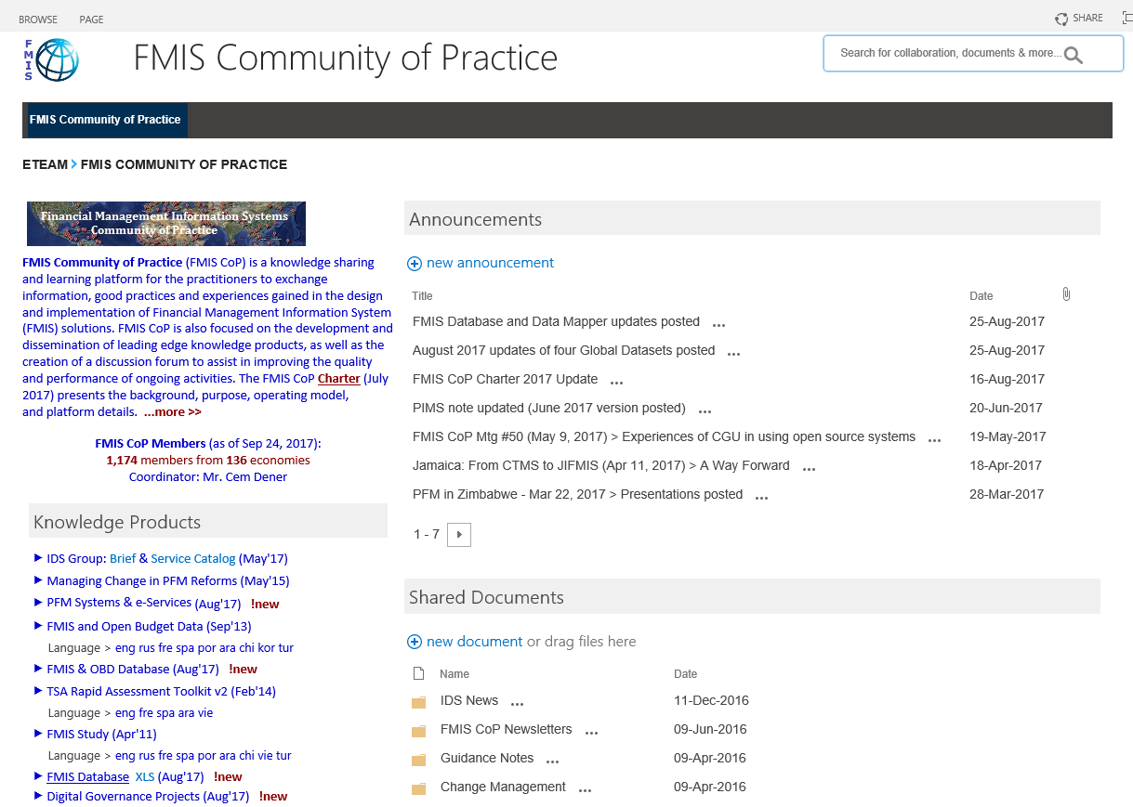
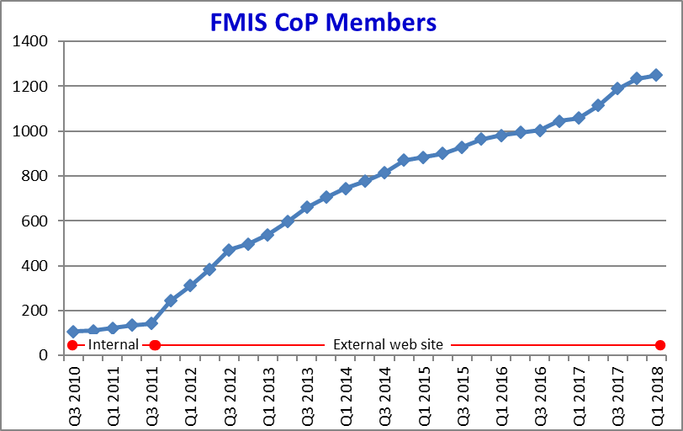
Izvori na internetu > ZP za ISFU
www.worldbank.org/publicfinance/fmis
Zajednica prakse za ISFU
    Cilj : Pomoći praktičarima (državnim klijentima, osoblju/savjetnicima Svjetske banke i razvojnim partnerima) u unaprjeđenju učinkovitosti PFM operacija i pružanja usluga razmjenom znanja i iskustva te izradom relevantnih, vodećih proizvoda znanja o integriranim rješenjima ISFU-a.
    Osnovana u rujnu 2010. Oko 1250+ članova iz 135 ekonomija (prema podacima iz ožujka 2018.).
https://eTeam.worldbank.org/FMIS
Članovi ZP za ISFU
Uloge ZPISFU
Članovi
Gospodarstva
GSB osoblje+savjet
Razv.partn.
Savjetnici (vanj.)
Ukupno
Članovi
iz 135 ekonomija
Vanjski članovi

Slide 20
Izvori na internetu
www.worldbank.org/publicfinance/fmis
Grupa Svjetske banke razvila je nekoliko globalnih baza podataka kako bi predstavila trenutačno stanje informacijskih sustava za upravljanje javnim financijama (PFM), prakse otvorenih proračunskih podataka (OBD) i e-usluge u 198 ekonomija, kao i projekte ISFU-a i digitalnog upravljanja koje financira Svjetska banka.
Baza podataka o projektima ISFU-a
    https://datacatalog.worldbank.org/dataset/financial-management-information-systems-database
    Detalji o više od 140 projekata GSB-a u 79 zemalja (od 1984.). Objavljeno u kolovozu 2010. Ažurira se dva put godišnje (siječanj i kolovoz).
Globalni podaci o ISFU-u i otvorenim proračunskim podacima
https://datacatalog.worldbank.org/dataset/fmis-and-open-budget-data-global-dataset
Prakse u objavi otvorenih proračunskih podataka iz ISFU-a iz 198 ekonomija. Objavljeno u rujnu 2013. Ažurira se godišnje (kolovoz).
Sustavi PFM-a i skup podataka o e-uslugama
https://datacatalog.worldbank.org/dataset/public-financial-management-systems-and-eservices-global-dataset
Globalni skup podataka o sustavima PFM-a i e-uslugama iz 198 ekonomija. Objavljeno u ožujku 2015. Ažurira se godišnje (kolovoz).
Baza podataka o projektima digitalnog upravljanja
https://datacatalog.worldbank.org/dataset/digital-governance-projects-database
Više od 1200 projekata digitalnog upravljanja u više od 150 zemalja (od 1995.). Objavljeno u lipnju 2015. Ažurira se godišnje (kolovoz).
Globalna baza podataka ID4D
https://datacatalog.worldbank.org/dataset/identification-development-global-dataset
Prijava građana i sustavi identifikacije u 198 ekonomija. Objavljeno u prosincu 2014. Ažurira se godišnje.

